Slide 2








Bài 21:
MAI AN TIÊM
(Tiết 4)
Nói và nghe:
Kể chuyện Mai An Tiêm

Slide 3
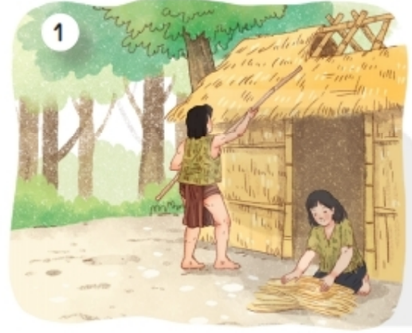
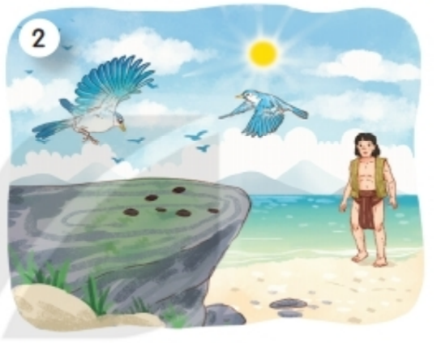

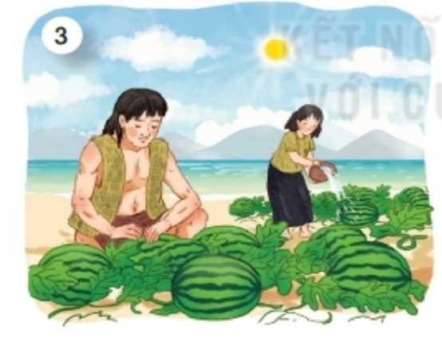
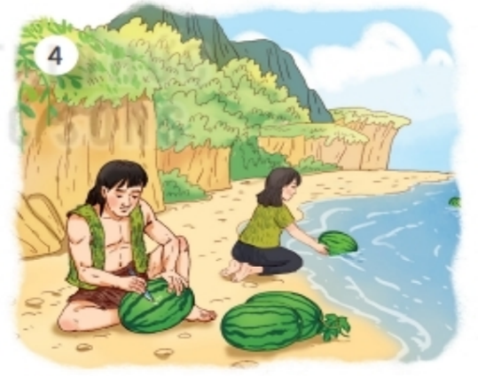

1. Quan sát tranh, nói tên nhân vật và sự việc trong từng bức tranh.
Vợ Mai An Tiêm
Mai An Tiêm

Slide 4
  Vợ chồng Mai An Tiêm đang tìm cách sinh sống
2. An Tiêm nhặt được hạt lạ do chim làm rơi.
3. Vợ chồng An Tiêm gieo trồng và chăm sóc giống cây lạ.
4. An Tiêm khắc tên vào quả, thả xuống biển nhờ sóng đưa về đất liền.

Slide 5
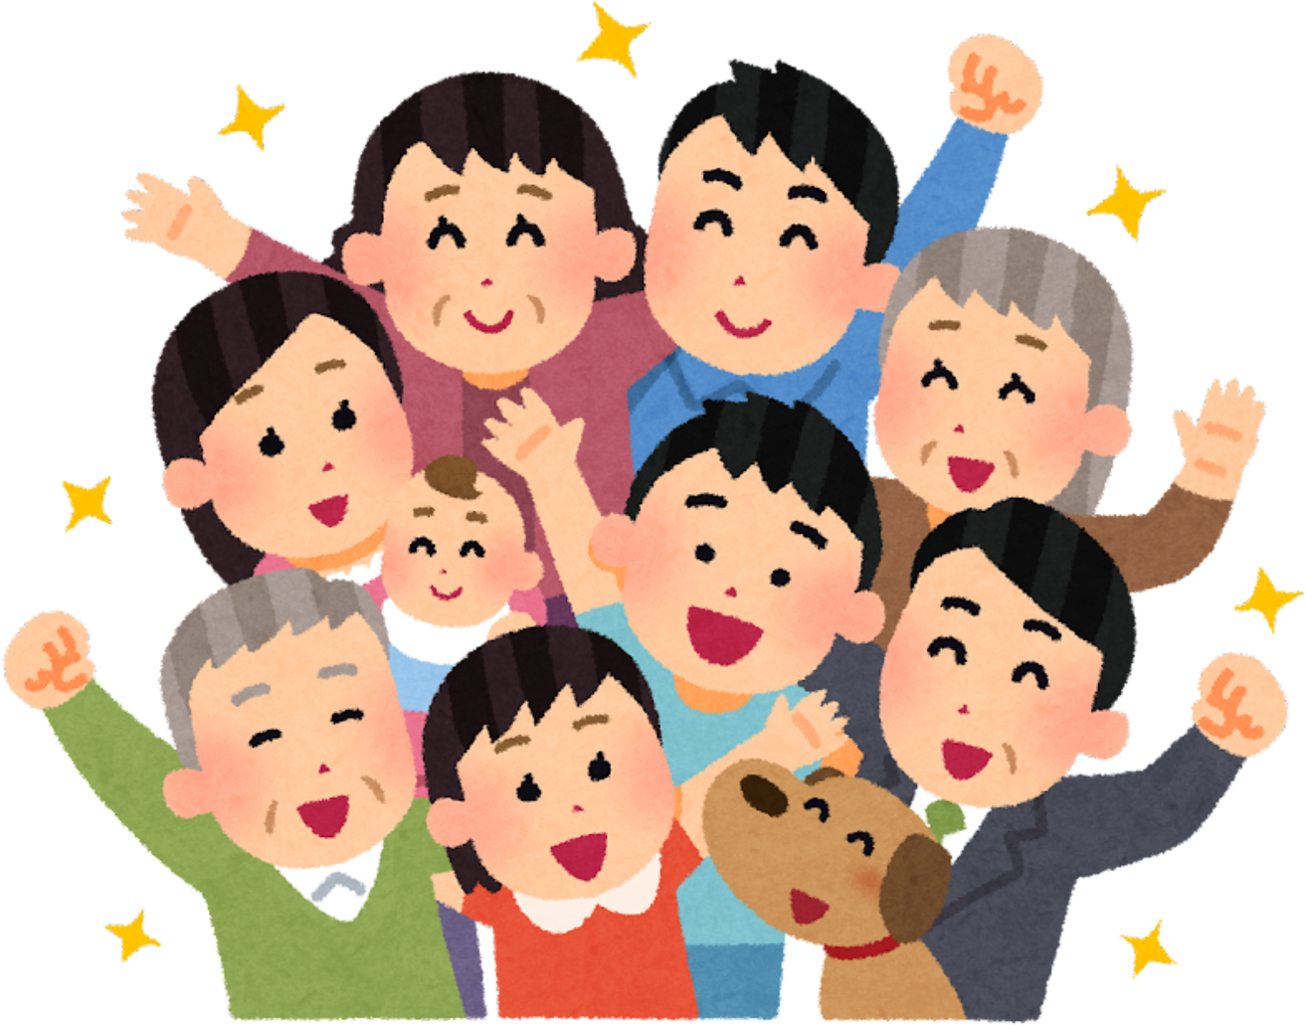
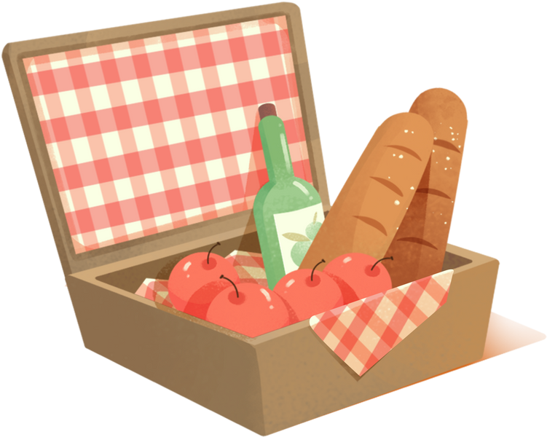
2. Kể lại từng đoạn của câu chuyện theo tranh

Slide 6
Viết 2-3 câu về nhân vật Mai An Tiêm trong câu chuyện trên.

Slide 7

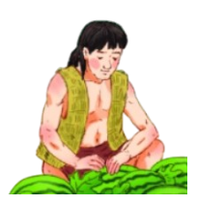



Mai An Tiêm với trái cây

Slide 8

Tại sao Mai An Tiêm bị đày ra đảo hoang?
Vì ăn quả măng cụt
Vì hiểu lầm lời nói
Vì ăn nhiều hết gạo
Vì ăn trộm của Vua

Slide 9

Nhân vật chính trong câu chuyện là ai?
Mai An Tiêm
Quả hưa hấu
Người vợ
Vua Hùng

Slide 10

Con gì thả hạt xuống cho Mai An Tiêm?
Con cua
Đàn chim
Nàng tiên cá
Con cá

Slide 11


Lấy cỏ phơi khô tết thành gì?
Tóc giả
Quần áo
Chăn đắp
Nhà ở

Slide 12

Mai An Tiêm khắc gì vào quả?
Thời gian
Vua Hùng
Tên quả
Tên của mình

Slide 13


Quả Mai An Tiêm trồng đặt tên là gì?
Sầu riêng
Dừa
Dưa hấu
Chuối

